Slide 1



Niveau
Niveau
Mathématiques
2AC
Semestre 1 - Période 1
Leçon 2
Polynômes
Tâche 10
Effectuer la division d’un monôme par un monôme de degré inferieur

Slide 2









Banque des icones utilisées dans les slides
Slide réservé à l’enseignant
Consignes et explications données aux élèves (à dire à haute voix)
L’élève prête l’attention à l’enseignant
L’élève lève la main avant de répondre
L’élève utilise l’ardoise pour répondre
L’élève recopie la correction sur le livret
Pratique autonome
Pratique guidée en binôme

Slide 3

Repérage dans la semaine
Séance 1
Effectuer la multiplication de deux binômes
Séance 2
Résoudre un problème de pattern algébrique (1)
Séance 3
Consolidation 1
Séance 4
Consolidation 2
.
Séance 5
Effectuer la division d’un monôme par un monôme de degré inferieur

Slide 4

Structure de la séance
1
Ouverture de la séance
10 min
2
Modelage
10 min
3
Pratique guidée collective (VdC)
10 min
4
Pratique guidée en binôme
10 min
5
Pratique autonome
12 min
6
Clôture
3 min

Slide 5





Matériel nécessaire
Matériel de l’élève

Slide 6


Une banque des bons et mauvais comportements
Bons comportements
Mauvais comportements
J’oublie
mon ardoise

Slide 7

Activité rituelle
3 min

Slide 8

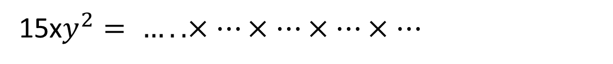
Complétez
O
L’enseignant lit la question
Compléter
$${6x}^{2}y^{3}= …..×…×…×…×…×…×…$$
15x$y^{2}= …..×…×…×…×…$
$${18x}^{2}y^{2}= …×…×…×…×…×…$$

Slide 9













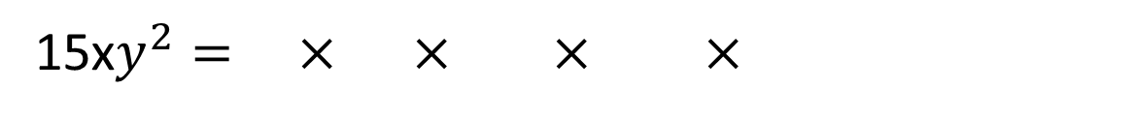


Voici les bonnes réponses
O
L’enseignant explique la décomposition
Compléter
$${6x}^{2}y^{3}= × × × × × ×$$
2
3
$$x$$
$$x$$
$$y$$
$$y$$
$$y$$
15x$y^{2}= × × × ×$
$$5$$
$$3$$
$$x$$
$$y$$
$$y$$
$${18x}^{2}y^{2}= × × × × ×$$
$$6$$
$$3$$
$$x$$
$$y$$
$$y$$

Slide 10

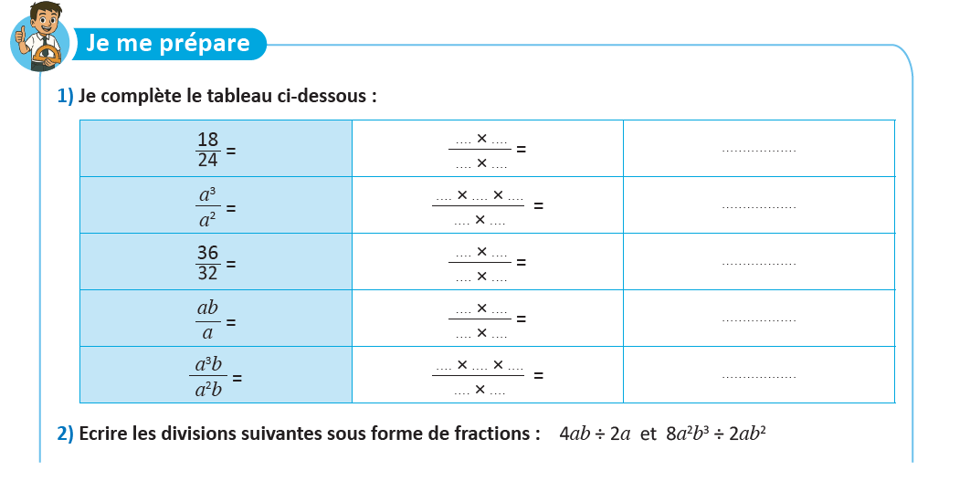
Complétez
O
L’enseignant lit la question

Slide 11







Voici la bonne réponse :
O
L’enseignant affiche et explique la réponse.
6
3
$$\frac{3}{4}$$
6
4
a
a
a
a
a
a
9
4
$$\frac{9}{8}$$
8
4
a
b
b
a
1
a
$$×$$
a
a
b
a
a
$$×$$
a
b
$$\frac{4ab}{20}$$
$$\frac{8a^{2}b^{3}}{2ab^{2}}$$
$$4ab÷2a=$$
$$8a^{2}b^{3}÷2ab^{2}=$$

Slide 12

Déclaration de l’objectif
de la séance
1 à 2 min

Slide 13

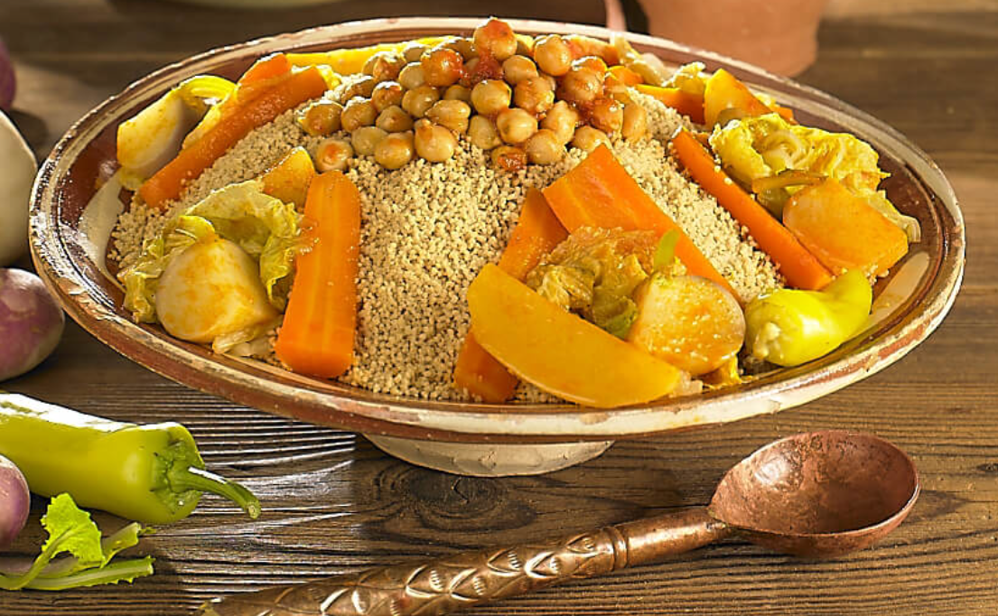
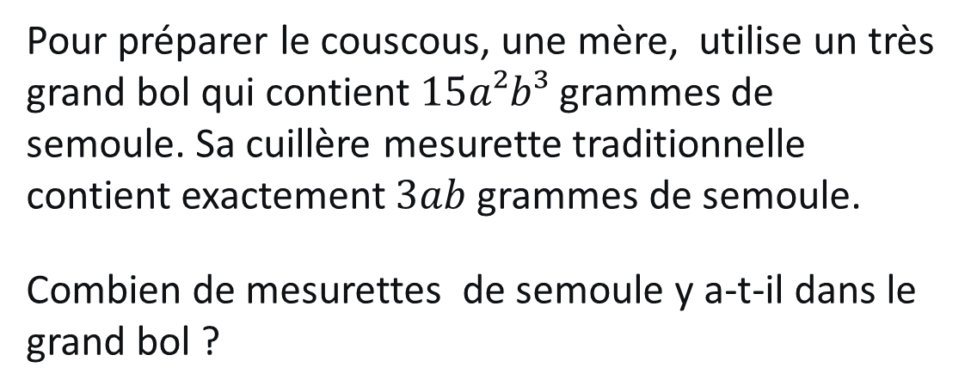
Exprimez votre avis?
O
L’enseignant donne 30s aux élèves pour réfléchir, puis invite deux ou trois d'entre eux à répondre.
Pour préparer le couscous, une mère, utilise un très grand bol qui contient $15a²b³$ grammes de semoule. Sa cuillère mesurette traditionnelle contient exactement $3ab$ grammes de semoule.
Combien de mesurettes de semoule y a-t-il dans le grand bol ?

Slide 14
A la fin de cette séance, vous serez capables de :
O
L’enseignant déclare l’objectif.
Effectuer la division d’un monôme par un monôme de degré inferieur

Slide 15



Tâche principale
10 min

Slide 16
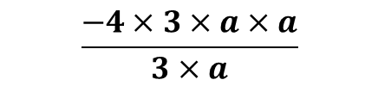




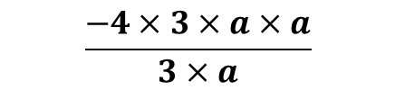
J’étudie l’exemple 1.
M
L’enseignant explique.
Pour effectuer la division des deux monômes $(−12a^{2})$et ($3a$), je suis les étapes suivantes :
1
J’exprime la division sous forme de fraction :
$$\frac{−12a^{2}}{3a}$$
2
$$\text{Je} \text{d}\text{é}\text{compose} \text{les} \text{nombres} \text{et} \text{les} \text{puissances}\text{ :}$$
$$\frac{−4×3×a×a}{3×a}$$
$$\frac{−4×3×a×a}{3×a}$$
$$=\frac{−4×a}{1}$$
3
Je simplifie $:$
4
Je conclus :
$$−4a$$

Slide 17
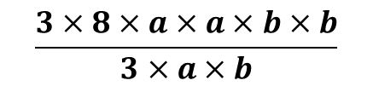



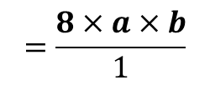
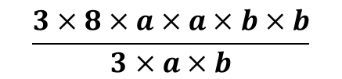
J’étudie l’exemple 2.
M
L’enseignant explique.
Pour effectuer la division des deux monômes $(24a^{2}b^{2})$et ($3ab$), je suis les étapes suivantes :
1
J’exprime la division sous forme de fraction :
$$\frac{24a^{2}b^{2}}{3ab}$$
2
$$\text{Je} \text{d}\text{é}\text{compose} \text{les} \text{nombres} \text{et} \text{les} \text{puissances}\text{ :}$$
$$\frac{3×8×a×a×b×b}{3×a×b}$$
$$\frac{3×8×a×a×b×b}{3×a×b}$$
$$=\frac{8×a×b}{1}$$
3
Je simplifie $:$
$$8ab$$
4
Je conclus :

Slide 18
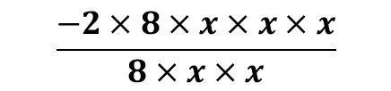

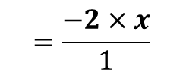

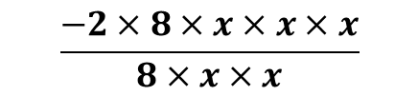

Ordonner les étapes pour répondre à la question.
VdC
L'enseignant choisit au hasard deux élèves pour justifier oralement leurs réponses.
Ordonner les étapes de la division de $(−16x^{3})$par $(8x^{2}$)
$$\frac{−2×8×x×x×x}{8×x×x}$$
$$=\frac{−2×x}{1}$$
1
Je simplifie $:$
2
Je conclus :
$$−2x$$
J’exprime la division sous forme de fraction :
$$\frac{−16x^{3}}{8x^{2}}$$
3
4
$$\text{Je} \text{d}\text{é}\text{compose} \text{les} \text{nombres} \text{et} \text{les} \text{puissances}\text{ :}$$
$$\frac{−2×8×x×x×x}{8×x×x}$$

Slide 19
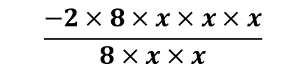

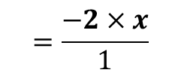

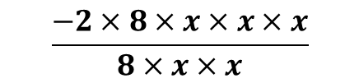

Voici le bon ordre .
VdC
L’enseignant explique.
Pour effectuer la division des deux monômes $(−16x^{3})$et $(8x^{2}$), je suis les étapes suivantes :
J’exprime la division sous forme de fraction :
$$\frac{−16x^{3}}{8x^{2}}$$
3
4
$$\text{Je} \text{d}\text{é}\text{compose} \text{les} \text{nombres} \text{et} \text{les} \text{puissances}\text{ :}$$
$$\frac{−2×8×x×x×x}{8×x×x}$$
$$\frac{−2×8×x×x×x}{8×x×x}$$
$$=\frac{−2×x}{1}$$
1
Je simplifie $:$
2
Je conclus :
$$−2x$$

Slide 20
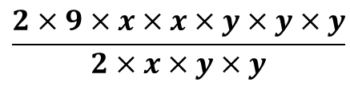


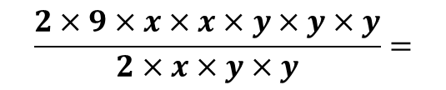
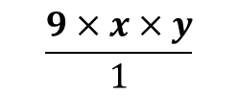

Relier pour répondre à la question.
VdC
L'enseignant choisit au hasard deux élèves pour justifier oralement leurs réponses.
Pour effectuer la division des deux monômes $(18x^{2}y^{3})$et $(2xy^{2}$), je suis les étapes suivantes :
A
J’exprime la division sous forme de fraction :
1
$$9xy$$
B
$$\text{Je} \text{d}\text{é}\text{compose} \text{les} \text{nombres} \text{et} \text{les} \text{puissances}\text{ :}$$
2
$$\frac{2×9×x×x×y×y×y}{2×x×y×y}=$$
$$\frac{9×x×y}{1}$$
C
Je simplifie $:$
3
$$\frac{2×9×x×x×y×y×y}{2×x×y×y}$$
D
Je conclus :
4
$$\frac{18x^{2}y^{3}}{2xy^{2}}$$

Slide 21
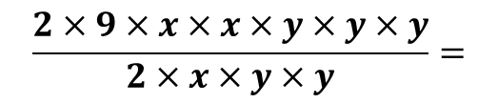
Voici les bonnes reponses.
VdC
L'enseignant choisit au hasard deux élèves pour justifier oralement leurs réponses.
Pour effectuer la division des deux monômes $(18x^{2}y^{3})$et $(2xy^{2}$), je suis les étapes suivantes :
A
J’exprime la division sous forme de fraction :
1
$$9xy$$
B
$$\text{Je} \text{d}\text{é}\text{compose} \text{les} \text{nombres} \text{et} \text{les} \text{puissances}\text{ :}$$
2
$$\frac{2×9×x×x×y×y×y}{2×x×y×y}=$$
$$\frac{9×x×y}{1}$$
C
Je simplifie $:$
3
$$\frac{2×9×x×x×y×y×y}{2×x×y×y}$$
D
Je conclus :
4
$$\frac{18x^{2}y^{3}}{2xy^{2}}$$

Slide 22
Pratique guidée en binôme
10 min

Slide 23

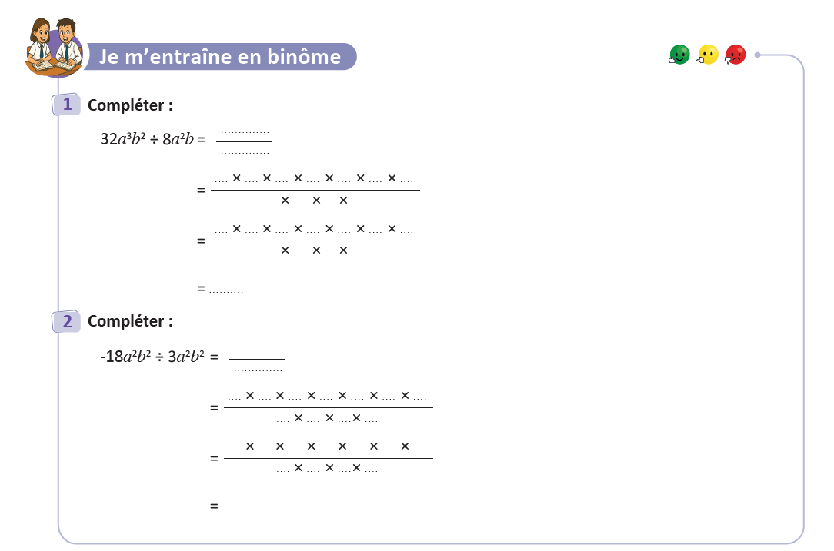
Travaillez individuellement puis discutez en binômes vos réponses.
L'enseignant accorde 2 min au travail individuel puis une minute à la discussion. Il circule pour contrôler et donner des indications en cas de besoin.
Page 37

Slide 24





















Prenez la correction sur vos livrets
L’enseignant explique la réponse et donne 30s aux élèves pour recopier la correction sur les livrets.
$$32a^{3}b^{2}$$
8$a^{2}b$
$$8$$
$$4$$
$$a$$
$$a$$
$$a$$
$$b$$
$$b$$
$$8$$
$$a$$
$$a$$
$$b$$
$$8$$
$$4$$
$$a$$
$$a$$
$$a$$
$$b$$
$$b$$
$$8$$
$$a$$
$$a$$
$$b$$
$$4ab$$
$$−18a^{2}b^{2}$$
$$3a^{2}b^{2}$$
$$−6$$
$$3$$
$$a$$
$$a$$
$$b$$
$$b$$
$$3$$
$$×$$
$$a$$
$$a$$
$$b$$
$$b$$
$$−6$$
$$3$$
$$a$$
$$a$$
$$b$$
$$b$$
$$3$$
$$a$$
$$a$$
$$×$$
$$b$$
$$b$$
$$−6$$
Page 37

Slide 25
Pratique autonome :
Travail individuel et défi
12 min

Slide 26
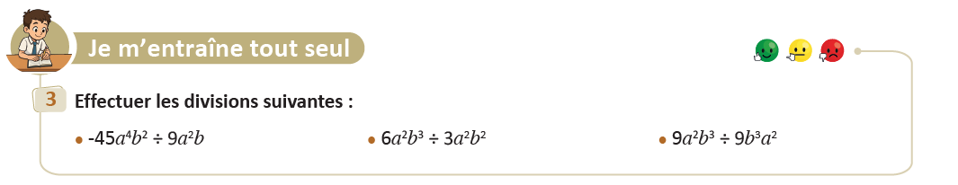
Prenez vos livrets et vos crayons, puis répondez individuellement aux exercices. Vous avez 10 min.
PA
L’enseignant vérifie les productions des élèves, donne une aide individuelle en cas de besoin et oriente les élèves ayant terminé vers le défi.
Page 37

Slide 27

Le temps est terminé. Voyons ensemble la solution des exercices.
PA
L’enseignant accorde 5 min pour donner l’occasion aux élèves de présenter leurs productions et corrige au tableau.
Temps Écoulé

Slide 28

Clôture
3 min

Slide 29
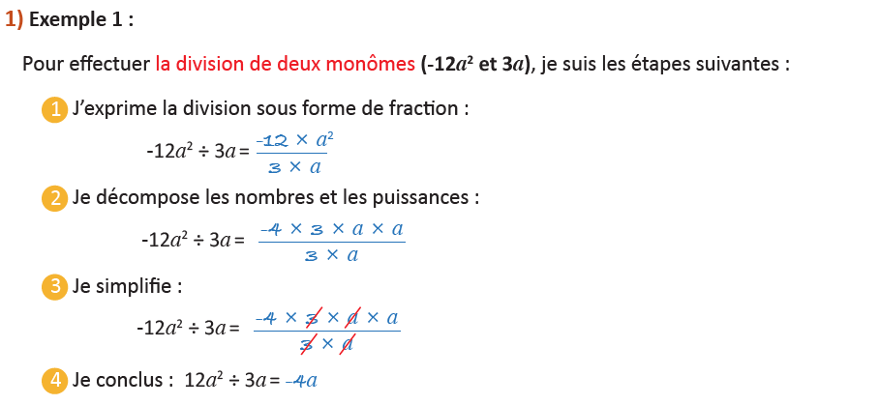
Dans cette séance nous avons appris :
C
L’enseignant invite les élèves à rappeler ce qu’ils ont appris, puis présente une synthèse de la séance.

Slide 30
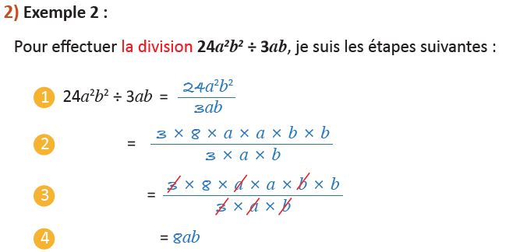
Dans cette séance nous avons appris :
C
L’enseignant invite les élèves à rappeler ce qu’ils ont appris, puis présente une synthèse de la séance.

Slide 31
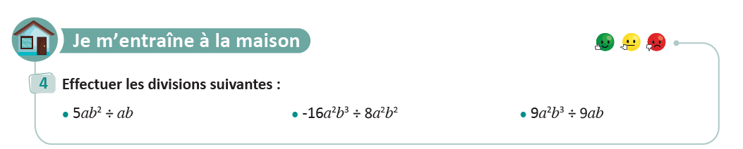
Exercice à préparer à la maison pour la prochaine séance
C
L’enseignant incite les élèves à faire l’exercice à la maison, puis clôt la séance..
Page 37

Slide 32

Fin de la séance

